Slide 1
Bölüm 9: Programlanabilir Kombinezonsal Devreler
Fırat Üniversitesi Teknoloji Fakültesi Yazılım Mühendisliği Bölümü
YMH215 Sayısal Tasarım
Dr. Öğr. Üyesi Yaman Akbulut

Slide 2
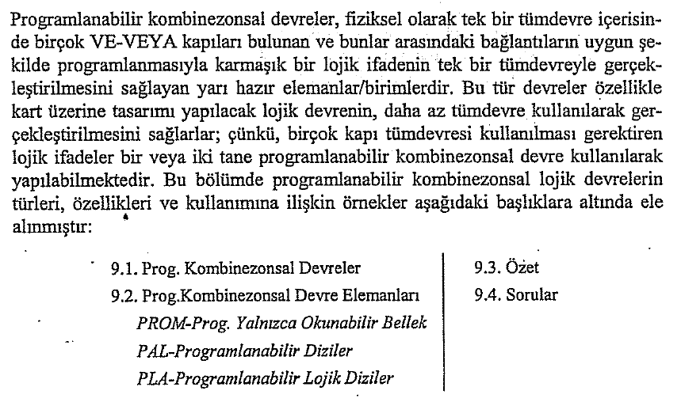
9. Programlanabilir Kombinezonsal Devreler

Slide 3



Slide 4
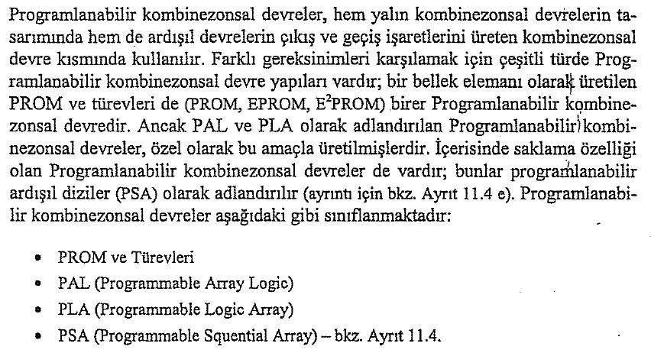

Slide 5
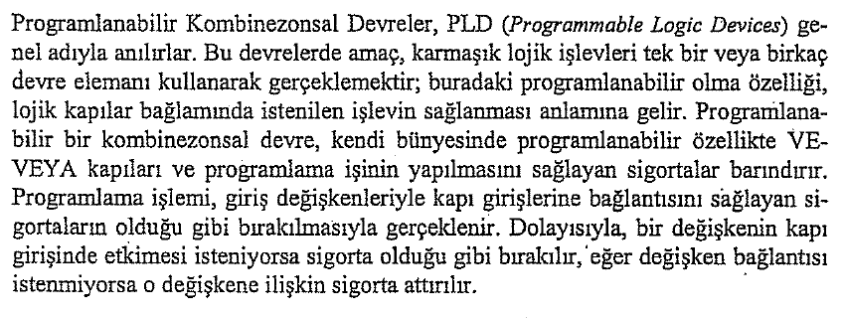
9.1. Programlanabilir Kombinezonsal Devreler - PLA

Slide 6
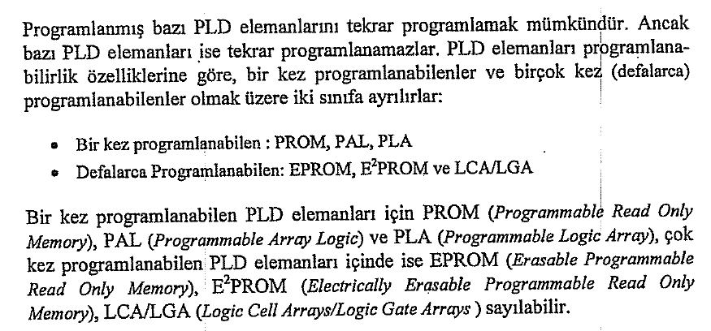

Slide 7
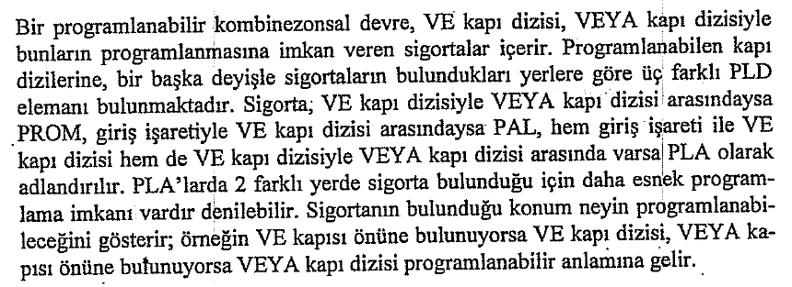
9.2. Programlanabilir Kombinezonsal Devre Elemanları

Slide 8
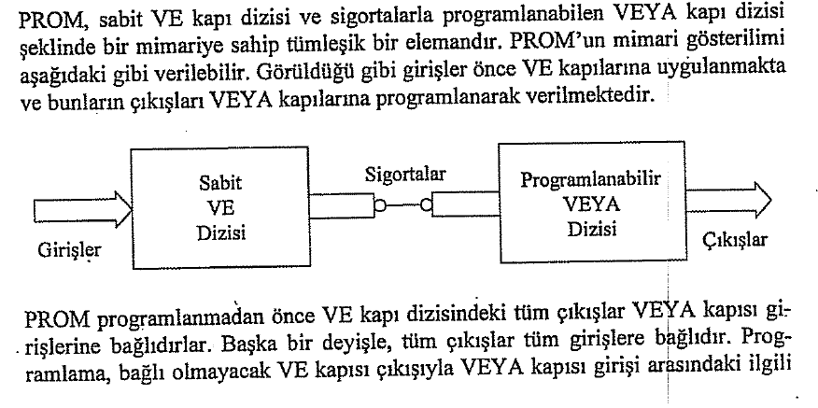

PROM (Programmable Read Only Memory)

Slide 9
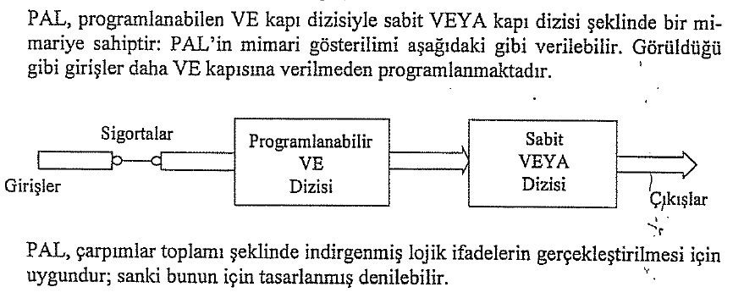
PAL (Programmable Array Logic)

Slide 10
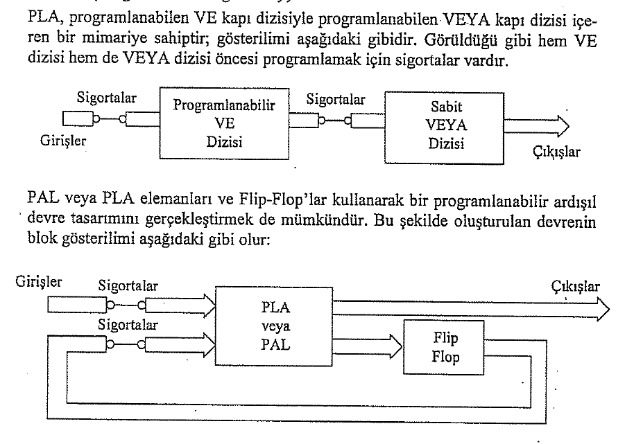
PAL (Programmable Logic Array)

Slide 11
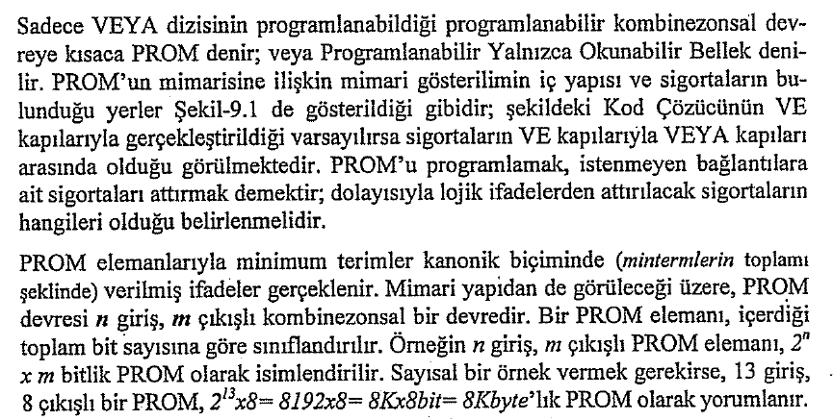
9.2.1. PROM’un İç Yapısı

Slide 12

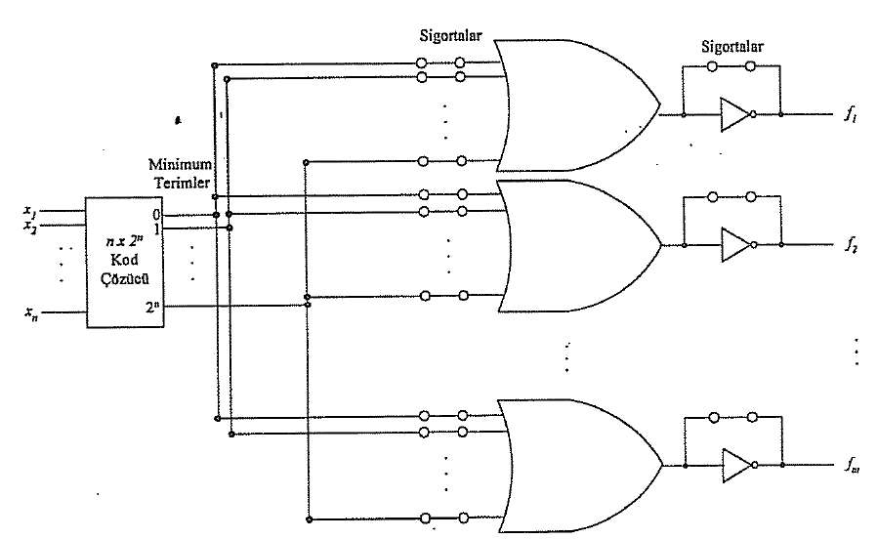


Slide 13
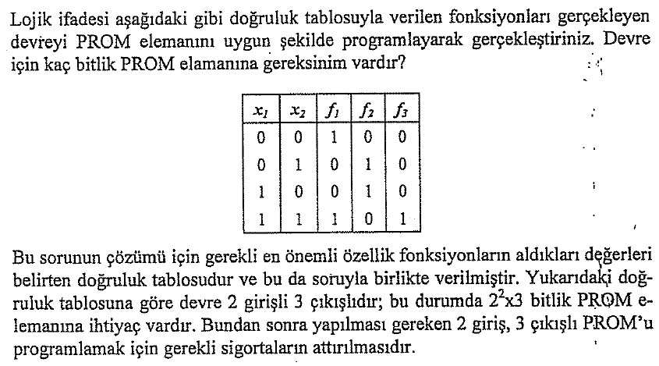
Örnek 9.1.

Slide 14

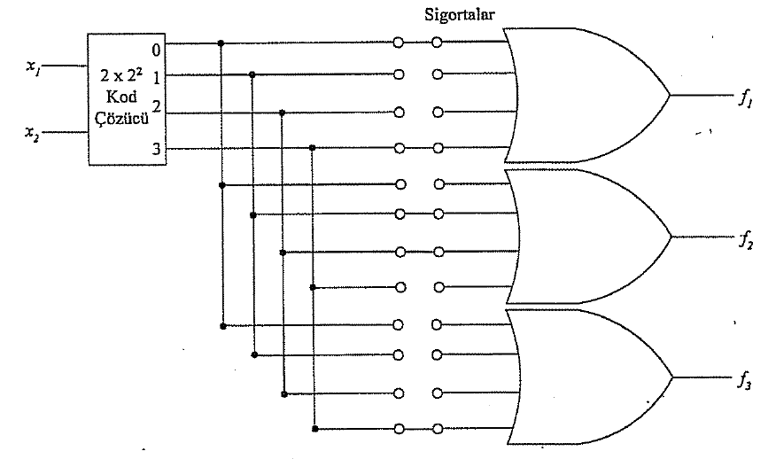

Slide 15
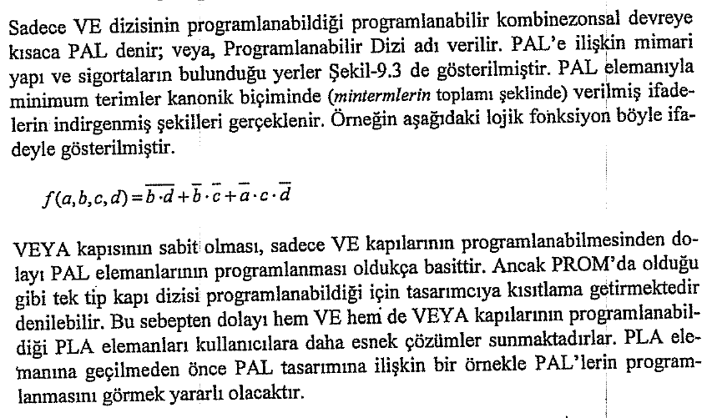
9.2.2. PAL’in İç Yapısı

Slide 16
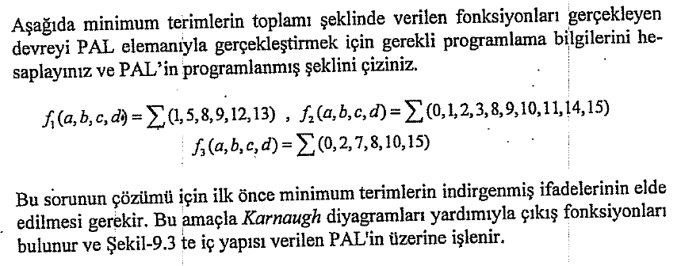
Örnek 9.2.

Slide 17
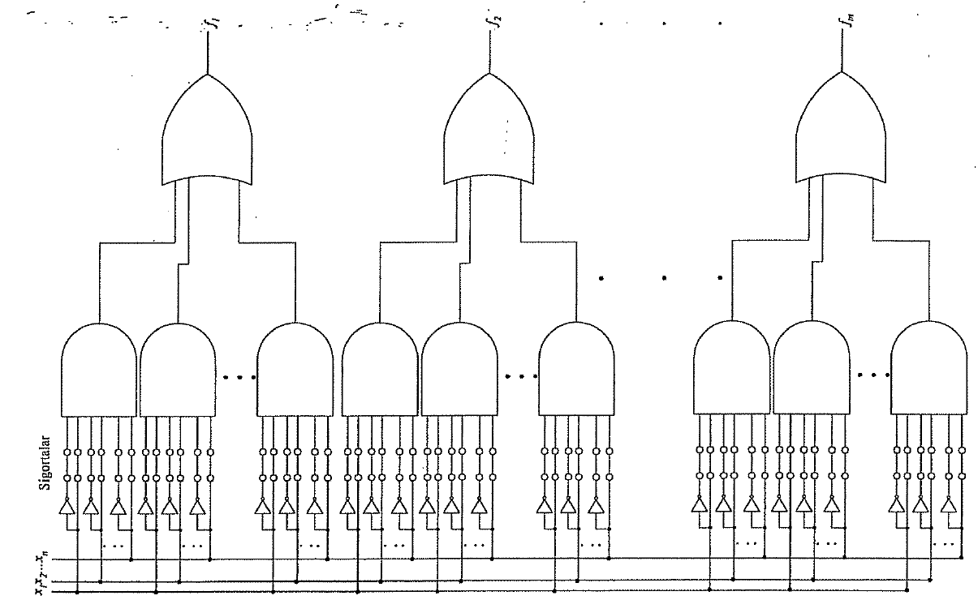


Slide 18
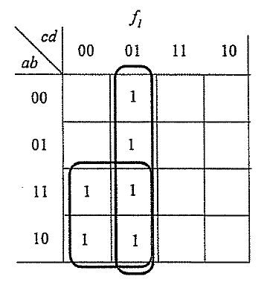
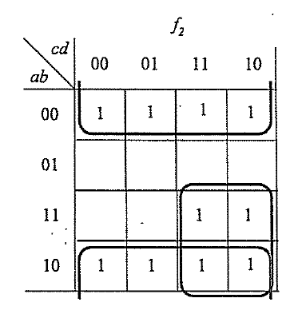
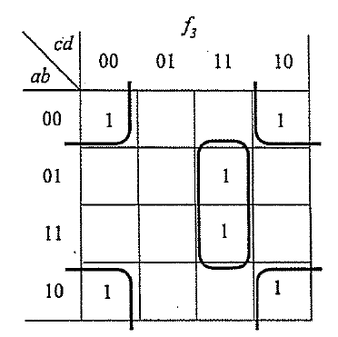


Slide 19
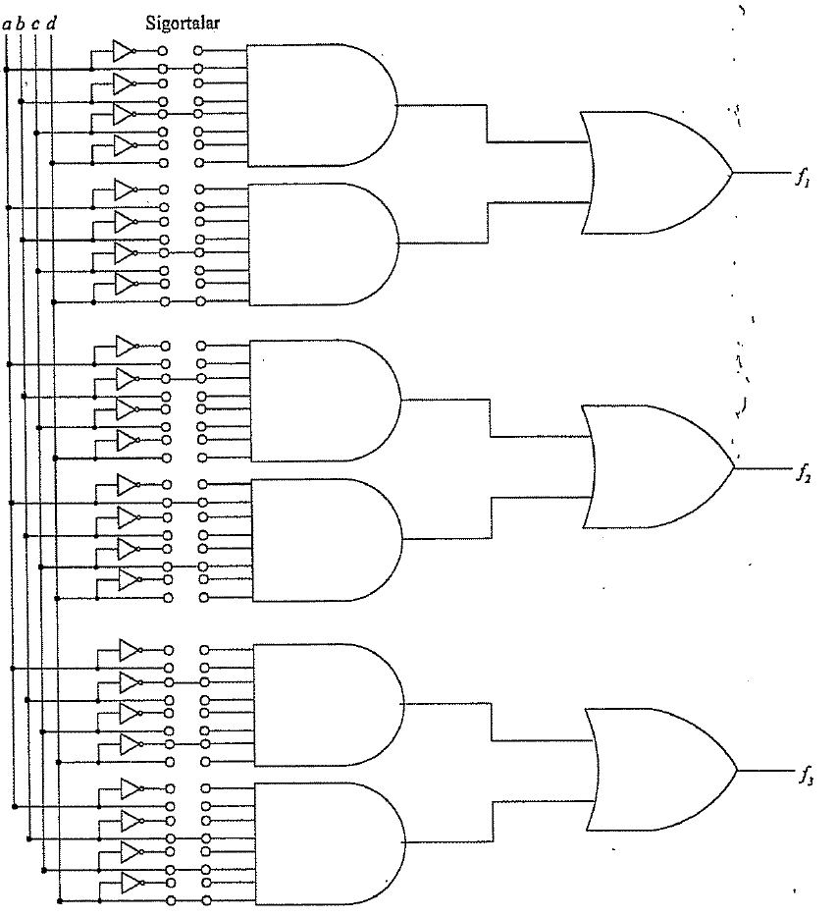



Slide 20


9.2.3. PLA’nın İç Yapısı

Slide 21



Slide 22
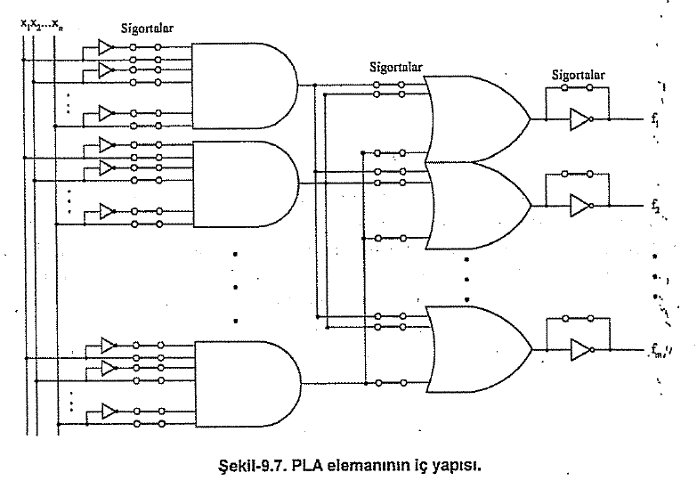

Slide 23
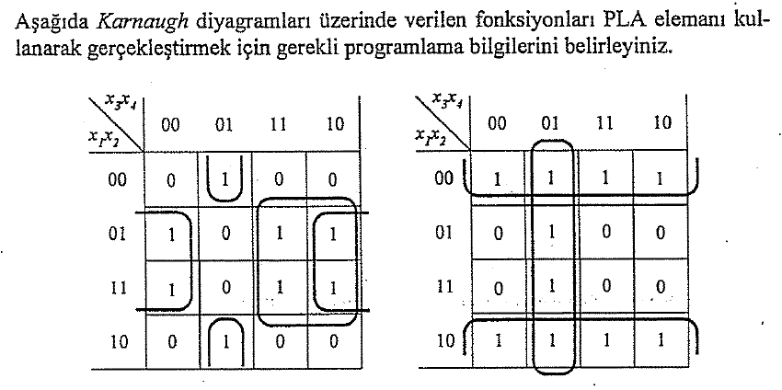
Örnek 9.3.

Slide 24



Slide 25
